Slide 1

Název školy | Základní škola a mateřská škola Libchavy
Název a číslo projektu | EU peníze pro ZŠ Libchavy CZ.1.07/1.4.00/21.3403
Číslo a název klíčové aktivity | III/2 Inovace a zkvalitnění výuky prostřednictvím ICT
Název materiálu: | Reostat
Číslo materiálu: | VY_32_INOVACE_10_8
Autor: | Jindřich Bielčik
Datum vytvoření: | 24.2.2013
Vyučovací předmět: | Fyzika
Ročník: | 8.
Vzdělávací oblast: | Člověk a příroda
Vzdělávací obor: | Fyzika
Tematický okruh: | Elektřina a magnetismus
Téma: | Elektrický odpor
Druh učebního materiálu: | Prezentace
Potřebný čas pro výuku DUM: | 15 min. prezentace
Anotace / Metodický list: | Prezentace má sloužit jako digitální pomůcka k výuce o elektrickém odporu.

Slide 2
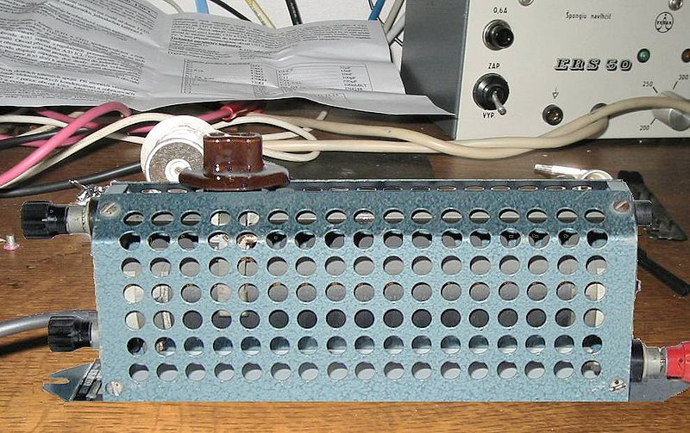
Reostat

Slide 3
Rezistor – pasivní elektronická součástka, projevující se v elektrickém obvodu – v ideálním případě – pouze elektrickým odporem.
Reostat – nastavitelný nebo alespoň přepínatelný rezistor.
Do obvodu se zapojuje obvykle z důvodu snížení velikosti elektrického proudu.
2 typy - sada rezistorů s mnohapolohovým přepínačem
- posuvný rezistor, drátový odporník s posuvným jezdcem

Slide 4
Využití
Dříve se využíval obvykle k regulování větších výkonů.
Dnes se s nimi setkáme pouze v laboratořích nebo u historických strojů, jelikož byl téměř úplně vytlačen polovodičovými prvky.
Sloužily např. k nastavení budících a napájecích proudů stejnosměrných elektromotorů, klikou reostatu byly ovládány staré tramvaje.

Slide 5
A
B
+
-
Posouváním jezdce k A se zvětšuje délka drátu reostatu zapojeného do obvodu - zvětšuje se odpor obvodu - zmenšuje se proud

Slide 6
Zdroje: http://cs.wikipedia.org/wiki/Reostat
Vlastní obrázek
http://cs.wikipedia.org/wiki/Soubor:Soupak.jpg

